Slide 1
經濟部科技研究發展專案 (主題式研發計畫) 智慧機械-產業聚落供應鏈數位串流暨AI應用計畫 期中／年度／全程查證簡報 (※請選擇期中、年度或全程，此行請於列印時刪除)
計畫名稱
(※請輸入計畫名稱，此行請於列印時刪除)
執行企業(公司)名稱
(※請輸入執行廠商名稱，此行請於列印時刪除)
報告人：○○○/職稱
民國000年00月00日
(※請輸入查證會議日期，此行請於列印時刪除)

Slide 2
目錄
計畫簡介
公司簡介
計畫規劃說明及結案效益
現況盤點
服務驗證(POS)範圍與檢視方式
計畫執行效益總結
前次查證意見回覆(若無則免填)
本次執行進度說明(請針對每項查核點實際達成情形說明，若有相關佐證資料應提供備查)
人力投入配置說明
計畫變更情形(若無則免填)
無形資產引進、委託研究或驗證執行情形
本計畫專利申請執行情形說明(若無則免填)
人員異動情形
經費使用情形
遭遇之困難 (若無則免填)
請依此目錄進行撰寫，勿任意刪減內容

Slide 3
計畫簡介
項目 | 內容
(主導)提案公司
聯合提案公司
系統整合設計 規劃業者(SI)
資安業者
法人單位
個案經費 | 申請補助款： 自籌款：
預定建置地點
國內產品及服務佔比
資安經費佔總經費比例

Slide 4
計畫簡介
項目 | 內容
本計畫供應鏈合作業者 | 上游：OO公司(合作項目)、OO公司(合作項目)…共O家 下游：OO公司(合作項目)、OO公司(合作項目)…共O家
與供應鏈業者之串接方式
智慧機械元素 | 元素1： |  |  | 元素2：
 | 元素3： |  |  | 元素4：
人工智慧演算法 | 機器學習： |  |  | 深度學習：
本計畫AI應用點 | ■機台 保養 | □品質 管理 | □供需 預測 | □製程 管理 | □研發 管理 | □其他: ____
演算法 | EX.GA
欲解決問題點 | □排程管理不佳 □達交率不佳 □庫存管理不良 □供應鏈串流不易 □品質管理不佳 □研發管理薄弱□追溯管理不善 □人力短缺 □銷售需求預測不易 □資訊安全程度低 □其他:_______
建置規劃成果 | 建置成果：(請以條列式簡要說明，請對應上述欲解決問題點) EX.欲解決問題點→品質管理不佳；建置成果→製程品質關聯分析
此為範例，請依個案勾選之AI應用點，填寫相關應用演算法

Slide 5
公司簡介
一、○○公司基本資料(聯合申請公司請自行新增)
(一) 創立日期：
(二) ________年實收資本額：新台幣 仟元
(三) 員工人數：
(四) 上市上櫃狀況：□上市 □上櫃 □公開發行 □非公開發行
(五) 公司產業地位與營業項目：
(六)主要客戶：
(七)產業別：
(八)關鍵技術能力：
(九)計畫主持人：OOO/職稱
(十) 與SI業者對口人員：OOO/職稱(若各分項負責人不同，請詳列)
(十一) 近三年營業額：
產品項目 | 年 | 年 | 年
營業額合計 | (仟元) | (仟元) | (仟元)

Slide 6
公司簡介
二、○○公司(SI業者)簡介
(一)創立日期：
(二) ________年實收資本額：新台幣 仟元
(三)員工人數/執行本計畫之人數： /
(四)上市上櫃狀況：□上市 □上櫃 □公開發行 □非公開發行
(五)營業項目：
(六)主要客戶：
(七)計畫負責人/與主導廠商聯繫之窗口：
(八)近三年營業額：
產品項目 | 年 | 年 | 年
營業額合計 | (仟元) | (仟元) | (仟元)

Slide 7
公司簡介
二、○○公司(資安業者)簡介
(一)創立日期：
(二) ________年實收資本額：新台幣 仟元
(三)員工人數/執行本計畫之人數： /
(四)上市上櫃狀況：□上市 □上櫃 □公開發行 □非公開發行
(五)營業項目：
(六)主要客戶：
(七)計畫負責人/與主導廠商聯繫之窗口：
(八)近三年營業額：
產品項目 | 年 | 年 | 年
營業額合計 | (仟元) | (仟元) | (仟元)

Slide 8
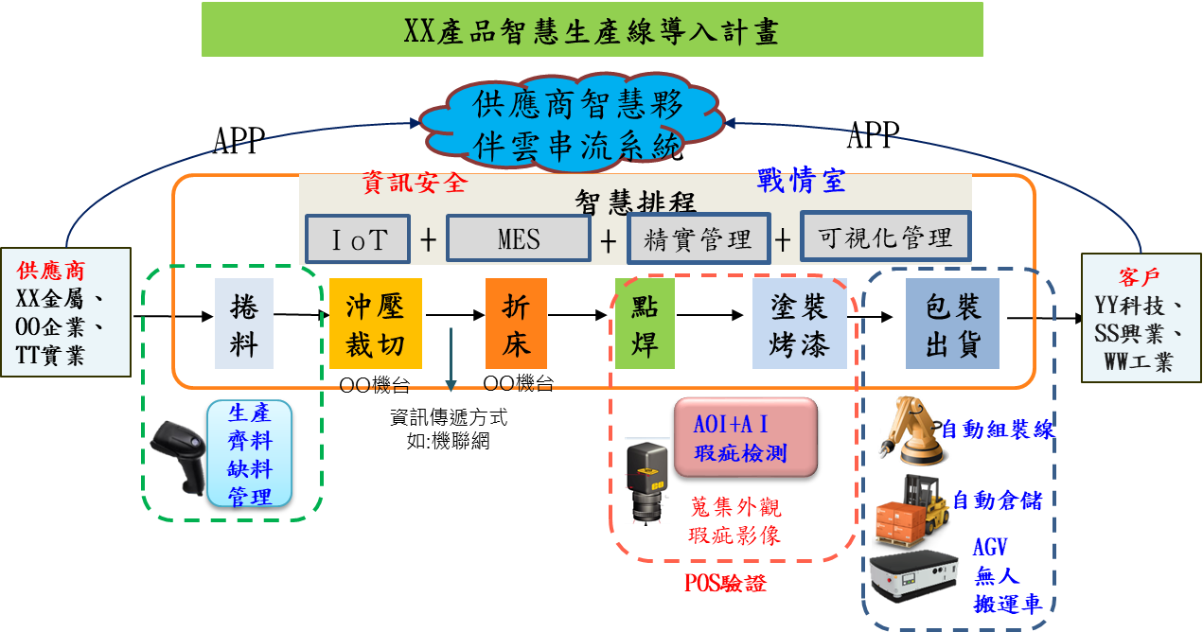
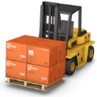
1.機台不聯網，資料不串接
2.製程動線不佳
計畫規劃說明及結案效益(1/3)
計畫總經費 | 申請補助經費
XXXXX千元 | OOOOO千元
人工排程
人工檢測
供應商
XX金屬、OO企業、TT實業
客戶
YY科技、SS興業、WW工業
捲料
沖壓裁切
折床
點焊
塗裝烤漆
包裝出貨
公司產業定位與產品: 為台灣國內第一大、世界第五大OO機的製造商，專業製造各式機械OO與OO，擁有OO專利與技術。(請自行依照公司現況修正)
以電話或傳真連繫
OO機台
OO機台
資訊傳遞方式
如:表單
面臨現況(欲解決問題)
建置成果(結案效益)
AI品質瑕疵檢測：蒐集外觀框之長、寬、高、亮度、顏色等訊息，以AOI+機器學習判斷瑕疵，解決人工判讀不準問題，平均耗時降至0.5天/件，良率提高到90%、客訴率2%。
供應鏈雲端整合平台：透過APP與雲平台與供應商進行資料介接，並以QRcode進行進料管理，可降低進料不良率與即時追溯物料進度，達交率升為75%。
自動化與智慧排程系統：以精實管理與網實整合，透過條碼自動辨識系統結合AGV無人搬運與機械手臂，促使人機協作，優化排程管理，並縮短交期，解決追溯異常品問題
品質管理不佳：仰賴人工目視檢測，錯誤率高、追溯異常平均耗時0.8天/件，良率僅有70%、客訴率5%。
供應商資訊不透通：缺少即時庫存資訊，插單或急件時，常產生物料周轉問題，供應商也常發生產品異常，嚴重影響交期，達交準確率僅有60%。
彈性製造不易：因客戶下單少量多樣，多達OO種不同規格，造成產品線更換頻繁，但產線人力不足，跨部門溝通不良，影響業務單位不敢接單。
XX產品智慧生產線導入計畫
供應商智慧夥伴雲串流系統
APP
APP
此為範例，請依個案情況填寫，欲解決問題前後以對比呈現，並依實際規劃狀況修改內容
資訊安全
戰情室
智慧排程
+
+
+
ＩoＴ
MES
精實管理
可視化管理
供應商
XX金屬、OO企業、TT實業
客戶
YY科技、SS興業、WW工業
捲料
沖壓裁切
折床
點焊
塗裝烤漆
包裝出貨
目前情境 AS-IS
建置成果 TO-BE
生產齊料缺料管理
AOI+AＩ
瑕疵檢測
自動組裝線
蒐集外觀瑕疵影像
自動倉儲
AGV
無人
搬運車
POS驗證
請將全製程以情境流程呈現，標示各製程現有問題
請將全製程以情境流程呈現，並匡列出本計畫執行範疇含POS驗證範圍

Slide 9
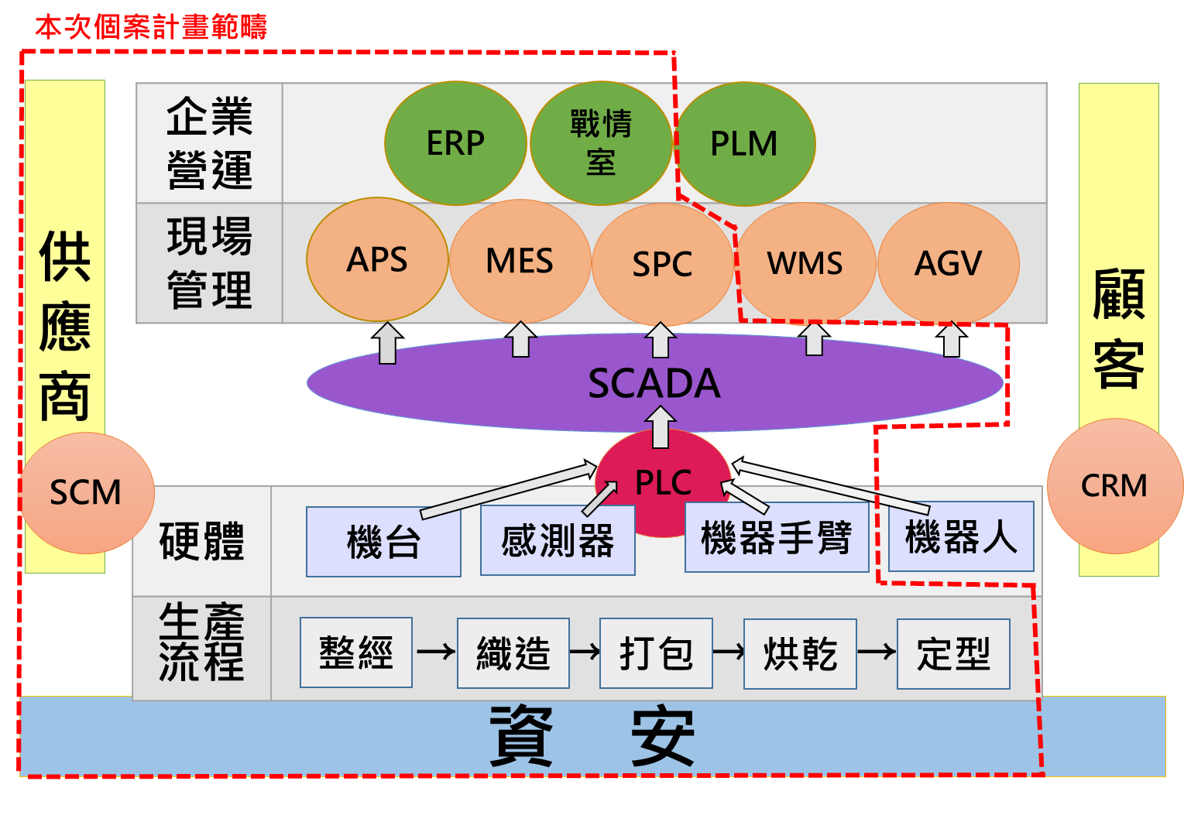
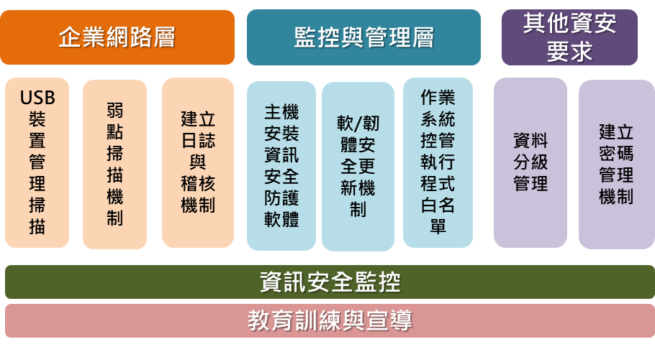
計畫規劃說明及結案效益(2/3)
計畫總經費 | 申請補助經費
XXXXX千元 | OOOOO千元
本案計畫範疇
本計畫資安架構圖
資安SI:OO科技
此為範例，請依個案內容以圖示說明
預期效益除LT、OEE、供應鏈串聯家數、ROI為必要項目外，須包含前頁面臨問題之前後數據比對，如欲改善良率，則請加入良率改善前後之數值
預期效益
 | 生產時間 | 下單採購 | 組裝時間 | 上下料時間 (包含等待) | 品質良率 | 生產成本 | Lead Time | 整體設備效率 | 供應鏈串家數 | 結案後一年ROI
導入前 | oo天 | oo天 | oo天 | oo秒/人 | oo% | oo千元 | oo天 | oo% | Ｏ家 | 30%
導入後 | 40天 | 30天 | 15天 | 60秒/人 | 99% | 150千元 | 15天 | 76.7%
複製
擴散
快速生成生產用圖，透過雲對接資訊給生產設備或供應商，預計串接7家主力供應商包含xx公司、oo實業等，帶動約30家上下游供應鏈業者(xx公司、oo企業…)，強化供應鏈業者間生產資訊之數位連結能力。
將開放廠房提供同業觀摩參訪。
補助供應商建置系統經費/將解決方案技轉給供應商。
請自行依照公司狀況修正，並請明確述明此計畫合作之供應鏈業者

Slide 10
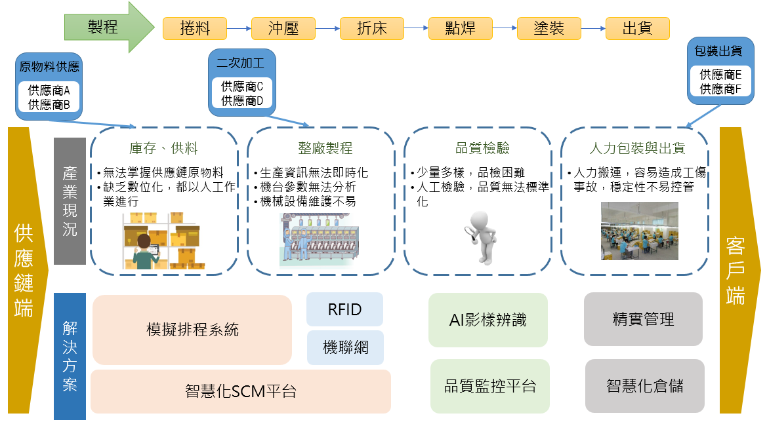
計畫規劃說明及結案效益(3/3)
計畫總經費 | 申請補助經費
XXXXX千元 | OOOOO千元
供應鏈廠商與計畫相關製程之串接
應包含上中下游整體供應鏈流程。
此為範例，請依個案內容以圖示說明

Slide 11
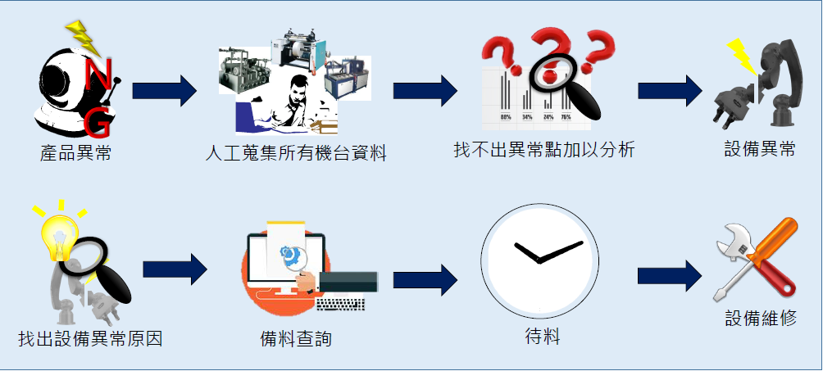
現況盤點(1/5)
廠內智慧化現況盤點
產品異常狀況多：由人工個案收取異常品相關履歷資料，耗時且缺乏系統性分析，每案異常確認時間約30天。
設備停機難掌握：設備無預警停機每年約4次，維修備料耗時，並影響產能，每次停機損失約2,000萬。
此為範例，請依個案內容以圖示說明

Slide 12
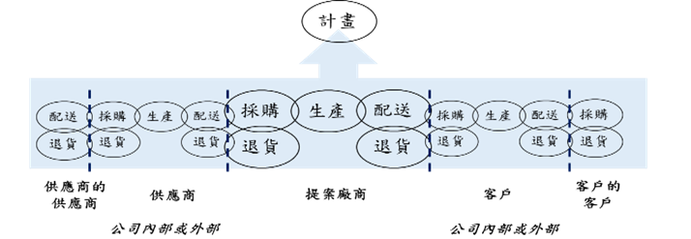
現況盤點(2/4)
供應鏈數位化現況盤點
與供應鏈、客戶運作之現況。
- 包含供應鏈廠商數位化程度
-採購：如供應商評估、原材料運送、需求預測、確認供應商庫存、備援機制
-生產：(含委外)如生產運作、申請及領取物料、產品製造和測試、包裝出貨等
-配送：如訂單管理、產品報價、產品庫存管理、運輸管理
-應至少針對公司現況盤點供應鏈，如[供應商]、[採購]、[生產]、[配送]或[客戶]等流程進行現況說明
-再針對供應鏈串連流程中之串連方式進行盤點，如[供應商-採購]、[採購-生產]、[生產-配送]、[配送-客戶]等
類別 | 供應商-採購 | 採購-生產 | 生產-配送 | 配送-客戶
系統/工具 | (範例)E-mail
資訊種類 | (範例)1.報價單2.訂單3.原料行情表4.物性表規格5.批號等級6.出貨單7.預估交期

Slide 13
現況盤點(3/4)
個案資安現況盤點、架構與防護調整方案規劃
(一)資安現況盤點:
主導廠商需就生產線、管理層面與供應商串接進行資訊安全風險評估，可透過但不限於第三方單位執行原始碼檢測、黑箱檢測、滲透測試等，提出評估報告。
(二)建立資訊安全組織：
主導廠商需指派專責人員負責資訊安全計畫、執行、查核及改善，並由管理階層指派高階人員負責協調專案資源，需針對此項目進行說明，並敘明與資安SI之合作方式與內容。
(三)研擬資訊安全計畫：
根據評估報告，針對重大威脅及脆弱性研擬資安防護方式，並建立整體資安的架構(如生產面、行政面各程序的資安防護架構)，另需有教育訓練、機制建立、系統導入、導入後查驗等，並應推動到供應鏈業者同步執行。

Slide 14
現況盤點(4/4)
資安規劃架構示意圖
此為範例，請依照個案內容搭配圖表與文字做情境式說明

Slide 15
服務驗證(POS)範圍與檢視方式
項目 | 內容
驗證期程
驗證場域地址
驗證範圍 | OO廠OO產線
驗證機台 | OO機台*1、OO設備*2
預期效益 | 填寫計畫書內之POS效益，須包含可供驗證之內容。
作法
驗證成果 | 填寫驗證結果，若有差異請說明
佐證資料 | 可提供文件、照片或影片
請依此項目進行說明，不可刪減

Slide 16
計畫執行效益總結
廠商結案狀況
– 結案使用之系統說明：
– 結案使用之系統畫面(截圖)：
– 請以本提案投入之範疇，說明提案廠商結案所處之智慧化程度(聯網化(Connectivity)、可視化(Visibility)、透明化(Transparency)、可預測化(Predictive capacity)或自適化(Adaptability))
智慧化程度現況 | 智慧化層次
(請填寫提案之程度) 範例： L2可視化 | L1聯網化 核心IT系統互聯，並具有結構化資料處理流程 | L2可視化 利用資料掌握流程的狀態，依據數據進行決策 | L3透明化 利用資料了解事件發生的原因，累積處理知識 | L4可預測化 利用資料預測可能發生的事件，並進行企業生產決策 | L5自適化 依據發生的事件自動進行最有利的策略回應
(請填寫結案之程度) 範例： L4可預測化
請選擇目前智慧化層次，並說明現況

Slide 17
前次查證意見回覆
(若無則免填)

Slide 18
本次執行進度說明
目前計畫執行過程與採取之作法說明(本次查證期程)
本次
查證
內容
此為範例，請依個案內容以圖示說明，並標記本次查證範圍
本次查證內容

Slide 19
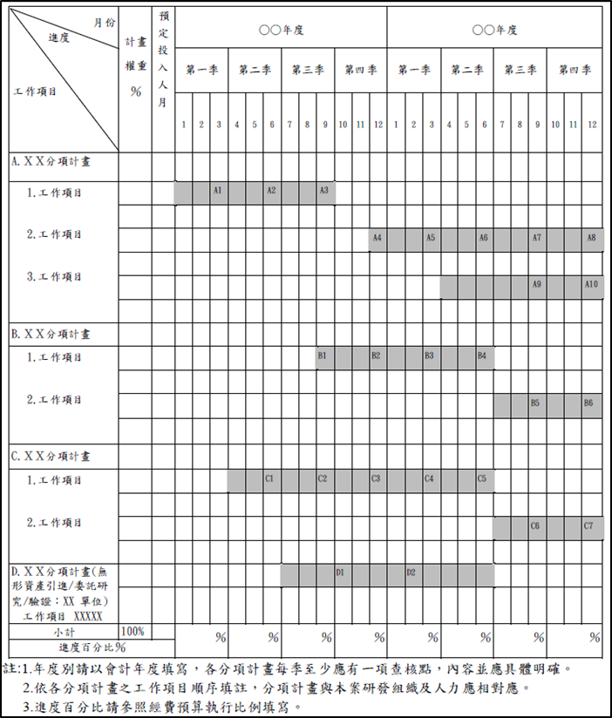
本次執行進度說明
執行時程架構

Slide 20
本次執行進度說明
查核點達成情形(本次查證期程)
查核點編號 | 預定完成時間 | 查核點內容 | 達成進度% | 實際達成情形 (簡要敘述)
A1.XX(執行單位) | 年/月 |  | A1.XX
實際達成情形:請針對每項查核點實際達成情形說明，若有相關佐證資料應提供備查。
請將各查核點分頁呈現。

Slide 21
人力投入配置說明
編號 | 姓名 | 參與工作項目 | 投入月數（月） |  | 差異情形說明
 |  |  | 預定投入月數 | 實際投入月數
合計
註：1.本表請依據簽約計畫書之「參與計畫人員簡歷表」填寫。
2.若表格不敷使用，請自行增列。

Slide 22
計畫變更情形(若無則免填)
計畫變更情形(本次查證期程)
單位：千元
原訂計畫內容 | 變更後內容 | 變更原因 | 經費增減說明 | 核定日期

Slide 23
無形資產引進、委託研究或驗證執行情形
類別 | 項目 | 金額 | 合作單位 | 達成進度% | 實際達成悄形 (簡要敘述)
無形資產引進
委託研究
驗證

Slide 24
本計畫專利申請執行情形說明(若無則免填)
專利申請執行情形
申請 日期 | 申請國別 (或地區) | 專利名稱 | 官方受理 文件字號 | 申請人名稱 (列出所有申請人) | 發明人名稱 | 是否於計畫執行期間內，將計畫執行成果提出專利申請
 |  |  |  |  |  | 是 否
 |  |  |  |  |  | 是 否

Slide 25
人員異動情形(本次查證期程)
姓名 |  | 本計畫擔任職務 | 最高學歷 (學校系所) | 主要經歷 | 本業年資 | 參與分項計畫及工作項目 | 替換日期 | 替換原因
原
新
原
新

Slide 26
經費使用情形
金額單位：千元
 | 經費項目 | 年度預算數(A) | 本期實支數(B) | 達成率% (B/A) | 備註
補助款 | 人事費
 | 消耗性器材及原材料費
 | 創新或研究發展設備費
 | 無形資產之引進費
 | 委託研究或驗證費
 | 國內差旅費
 | 小 計
 | 自籌款 |  |  | ******
註1:請填列本次查證期程之經費使用狀況
註2:查證期間若有跨年度情形，則填寫查證當年度經費。

Slide 27
遭遇之困難
若無則免填

